Slide 1
基于Ngboost、
BERT、交叉注意力机制的
社交媒体评论热度预测
以小米SU7微博数据为例
李俊凯

Slide 2
研究背景
社交媒体热度预测的重要性 • 舆情监控与品牌管理 • 内容推荐系统优化 • 信息传播规律研究 小米SU7发布引发热议 • 2024年3月28日正式发布 • 小米首款新能源汽车 • 社交媒体广泛讨论 数据特点 • 长尾分布：少数热门评论获得大量互动 • 时效性强：热度随时间快速衰减

Slide 3
研究挑战
长尾分布问题
不确定性量化
特征表示
• 传统MSE不适用
• 大数预测微小误差被过度惩罚
• 需要关注相对误差
• 模型需要知道"自己不知道什么"
• 输出预测置信度
• 概率预测而非点估计
• 多模态特征融合
• 文本、用户、时序信息
• 重复/相似内容检测

Slide 4
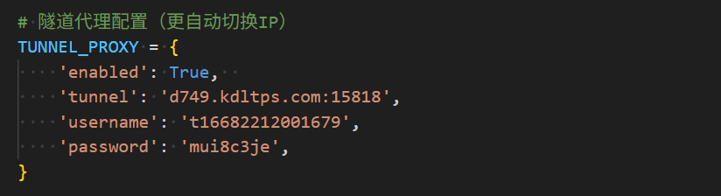
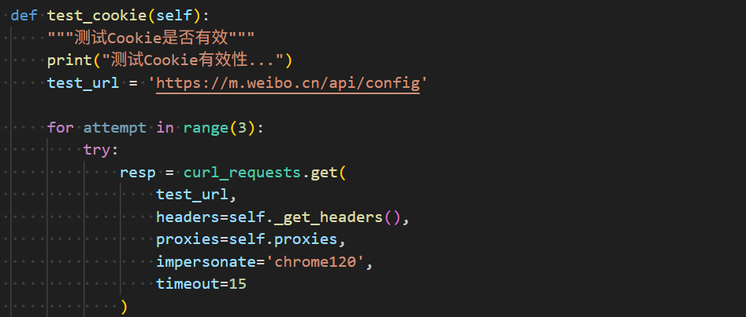
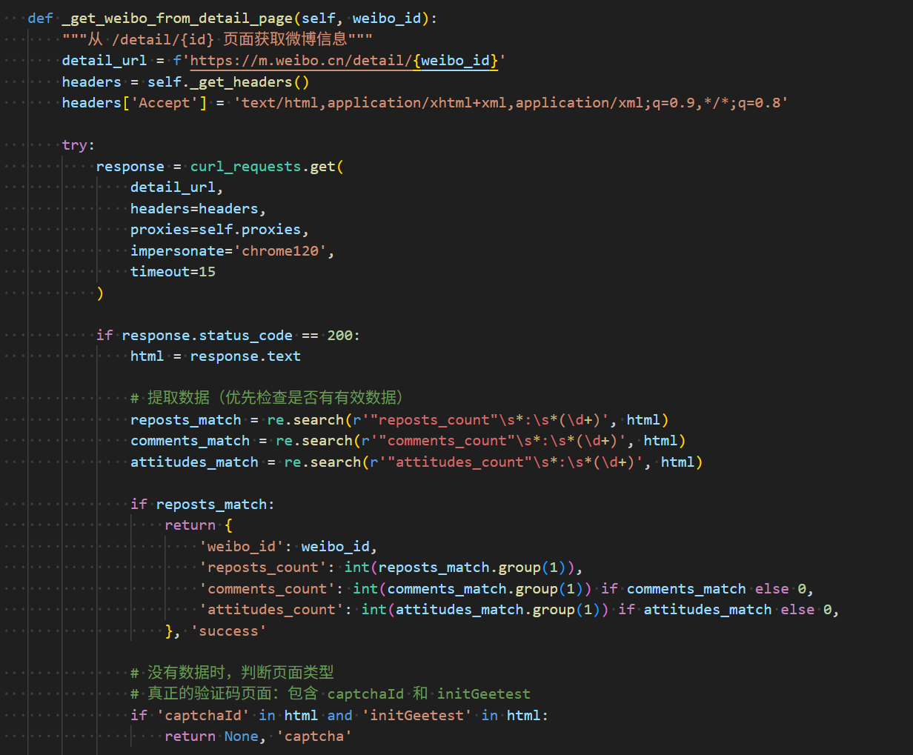
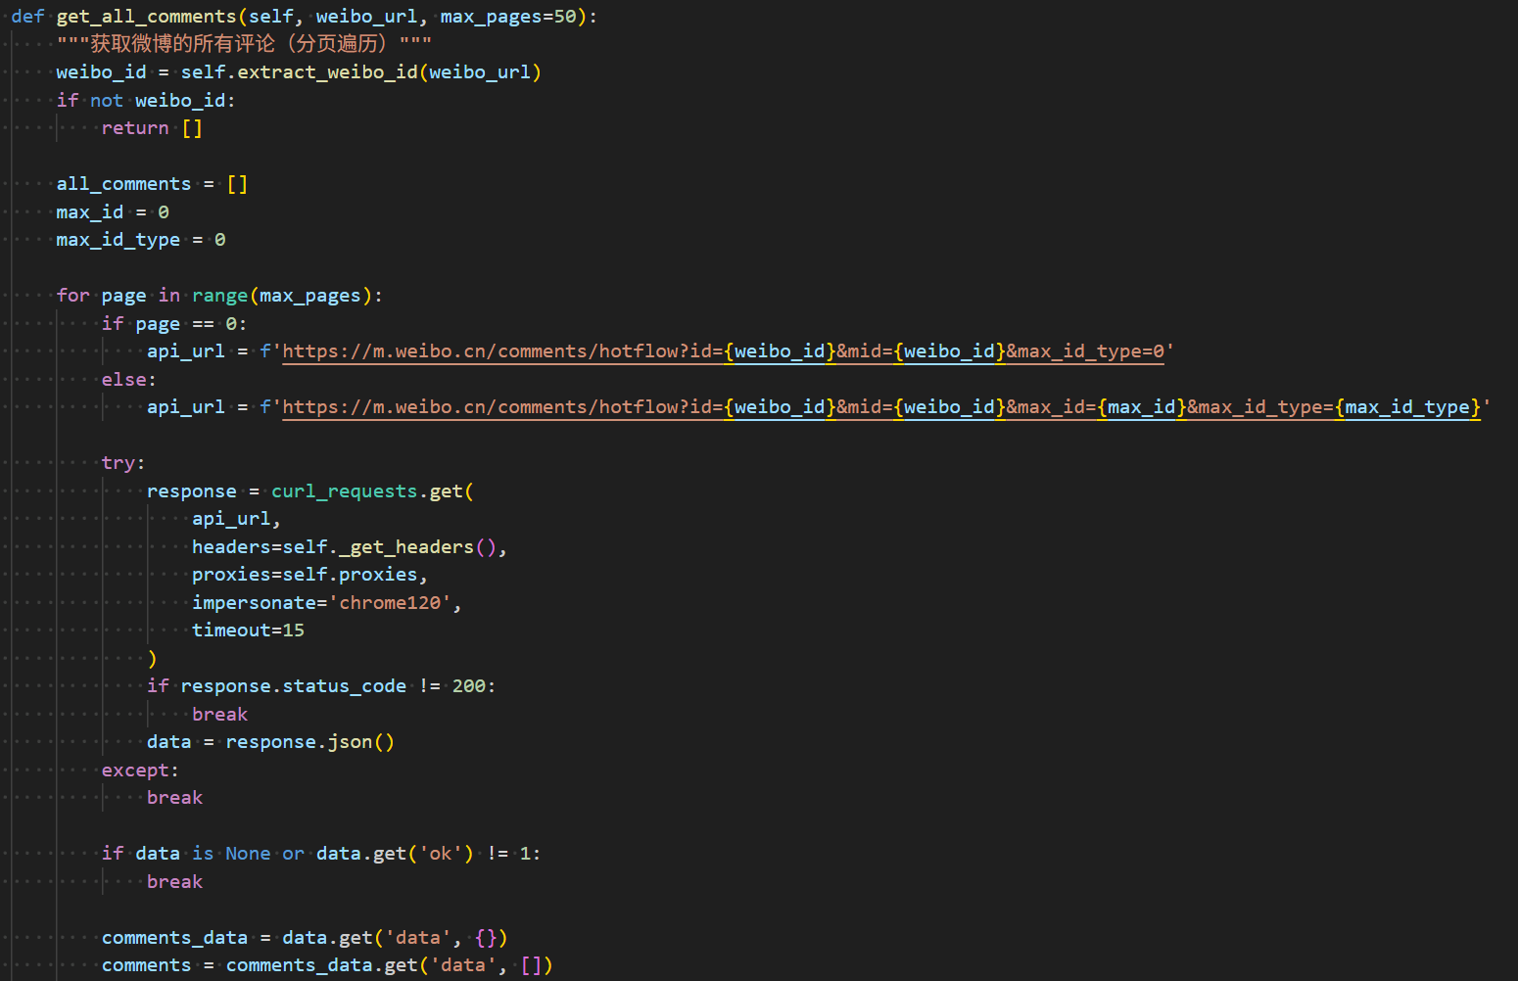
微博数据爬虫

Slide 5
数据集构建
数据来源
271,452
• 目的：原数据集点赞数据缺失，重新爬虫
• 来源：新浪微博平台
• 时间：2025.3.27 - 2025.4.14
• 方式：隧道代理绕过反爬虫
• 机制：检查点机制支持断点续传
条评论数据
数据集划分 (8:1:1)
数据集 | 样本数 | 占比
训练集 | 217,162 | 80%
验证集 | 27,145 | 10%
测试集 | 27,145 | 10%

Slide 6
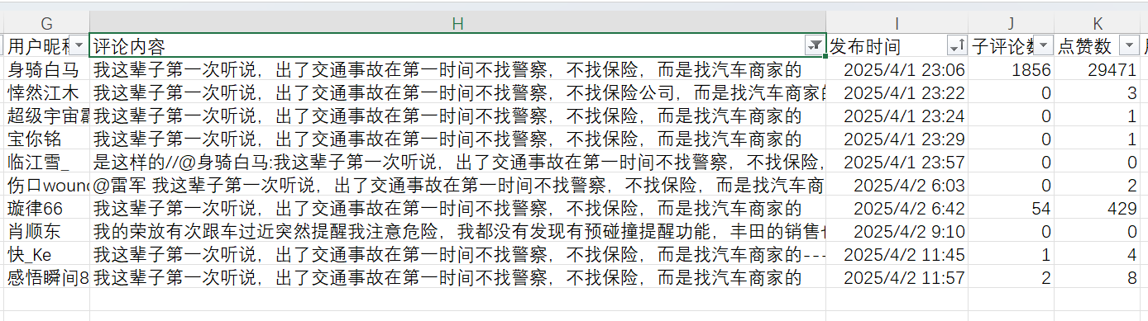
重复数据（跟风/引用/复读 现象）
第一次出现热度最高
重复数据第一次出现强制划入训练集

Slide 7
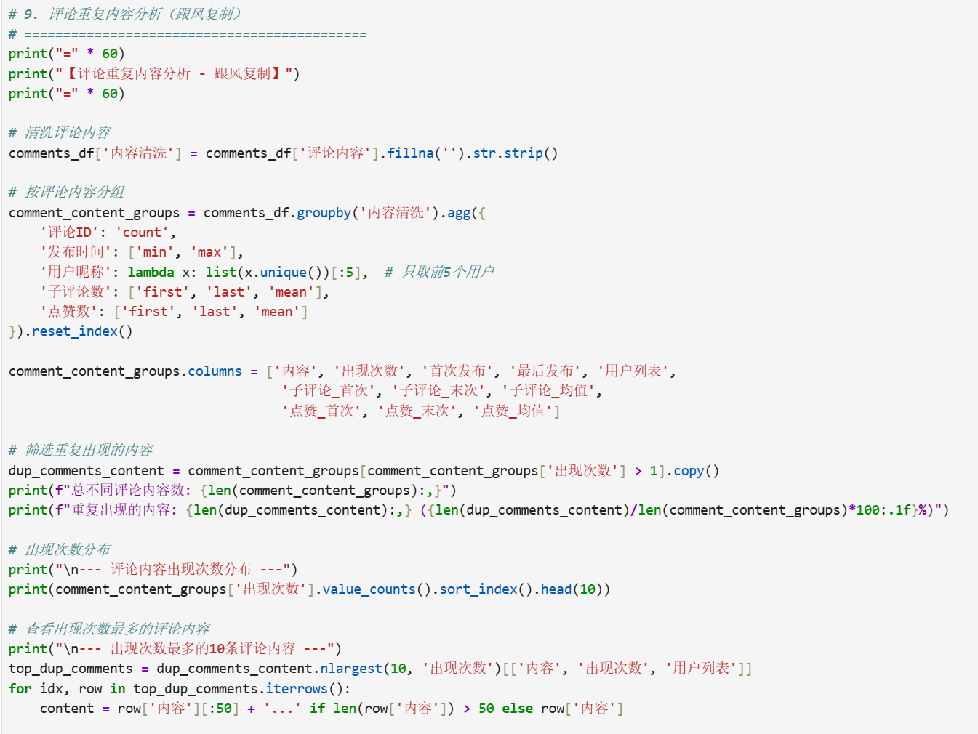
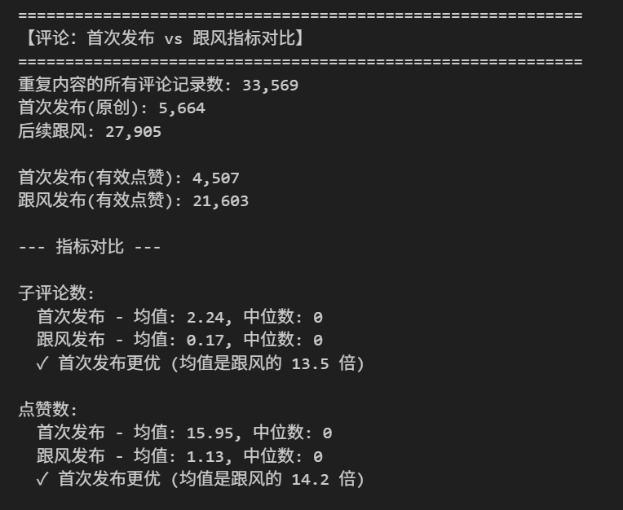
重复数据（跟风/引用/复读 现象）
代码：
结果：

Slide 8
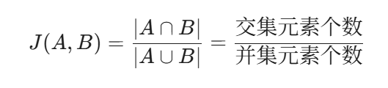
MinHash相似度检测
算法原理 • 通过Jaccard相似度估计文本相似度
• 文本转换为N-gram集合 (N=3) • 使用128个哈希函数计算MinHash签名 优化策略 • 滑动窗口：维护近10,000条评论的签名 • 全局TopK：记录高频重复文本（出现>3次） • "老梗"记忆机制
核心公式
复杂度对比
暴力计算
O(n²)
MinHash
O(n·k)
→
k = 哈希函数数量 (128)

Slide 9
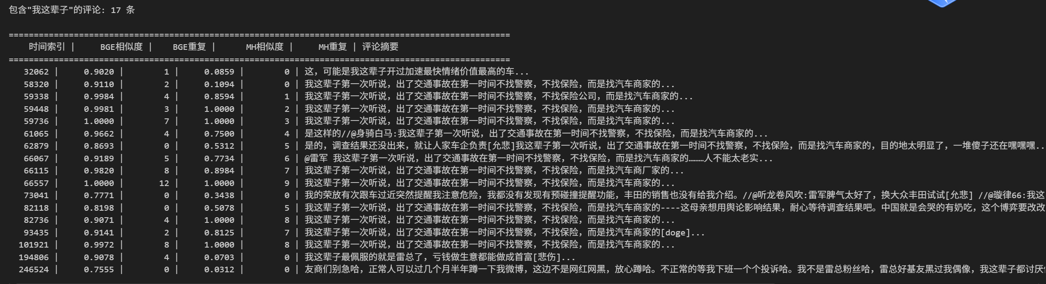
MinHash相似度检测

Slide 10
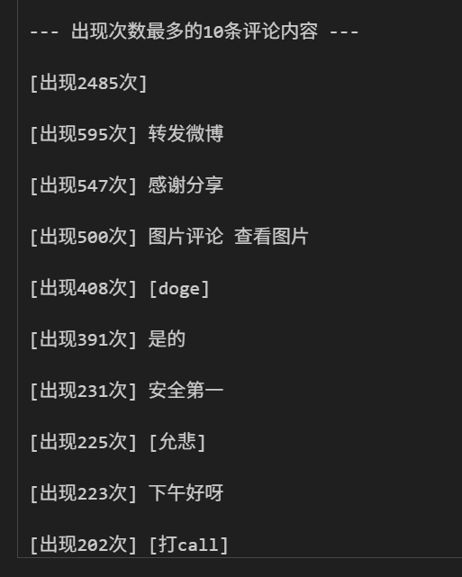
不确定性
转发/评论/点赞本身具有不确定性和随机性，
预测1000个和预测1005个没有太大差别
语义具有不确定性和模糊性，
比如“查看图片”的评论在缺少图片信息的情况下，
语义具有极大的模糊性。

Slide 11
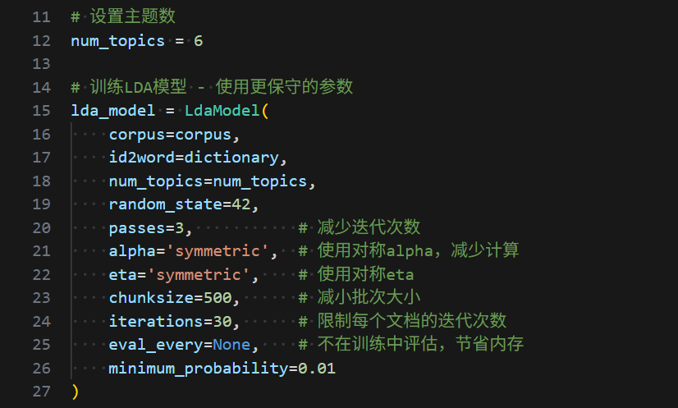
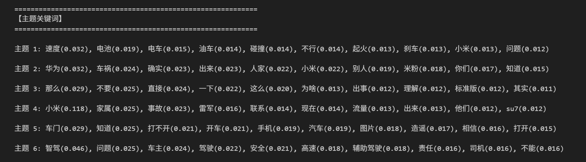
LDA主题分析

Slide 12
特征工程（4类17维）
基础特征 (7维)
文本特征 (6维)
用户评论数、是否认证、是否一级评论
微博评论数、发布时间（小时/星期/工作日）
评论长度、感叹号数、问号数
表情数、话题标签、小米关键词数
LDA主题 (1维)
重复程度特征 (3维)
潜在狄利克雷分配主题模型
性能讨论 / 安全话题 / 品牌对比...
时间顺序索引、最大相似度、重复次数
MinHash算法高效检测相似评论

Slide 13
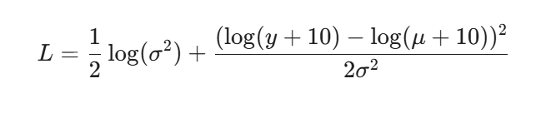
NGBoost模型
自然梯度提升 (Natural Gradient Boosting) • 基于梯度提升的概率预测方法 • 直接拟合条件概率分布参数 • 同时输出预测均值 μ 和标准差 σ
对数尺度NLL损失函数
参数 | 值
n_estimators | 100
max_depth | 10
learning_rate | 0.1
模型配置

Slide 14
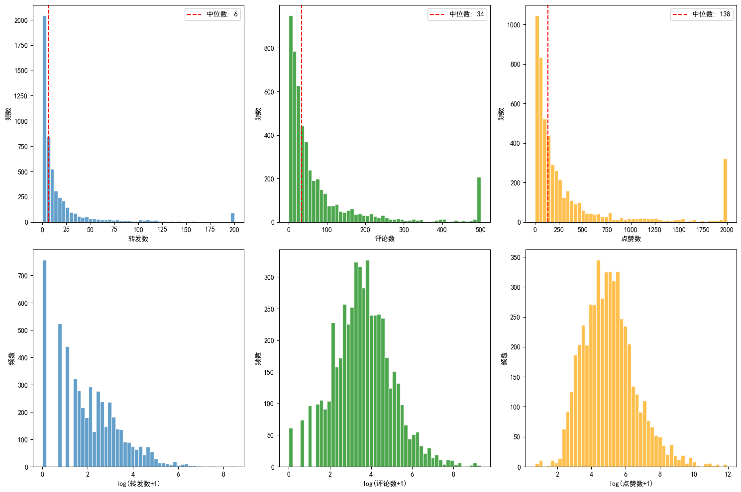
对数尺度下数据分布情况

Slide 15
BGE神经网络架构
模型架构流程
4类文本
→
预处理
→
BGE编码
→
Cross-Att
→
特征拼接
→
BGE-base-zh-v1.5 • 768维中文文本嵌入 • 编码4类文本：评论/微博/根评论/父评论 • 默认冻结，支持微调
命名实体、特殊符号 训练嵌入向量 • @高频用户 保留原始ID • @其他用户 替换为 _USER_
• 小米汽车相关词汇
• 表情符号
• 特殊字符
双预测头
→
Cross-Attention融合 • 评论向量作为Query • 上下文(微博/根评论/父评论)作为Key/Value • 自适应融合上下文信息
双预测头 • 均值头：预测子评论数 • 方差头：预测不确定性 • Softplus激活保证正值
(μ, σ)

Slide 16
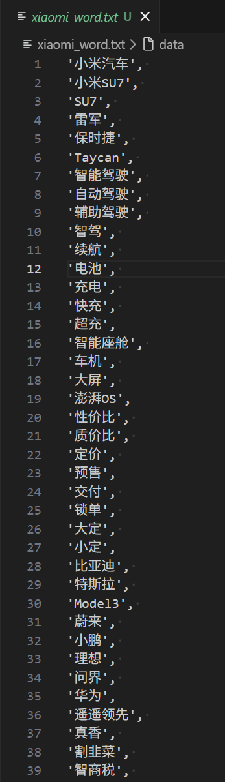
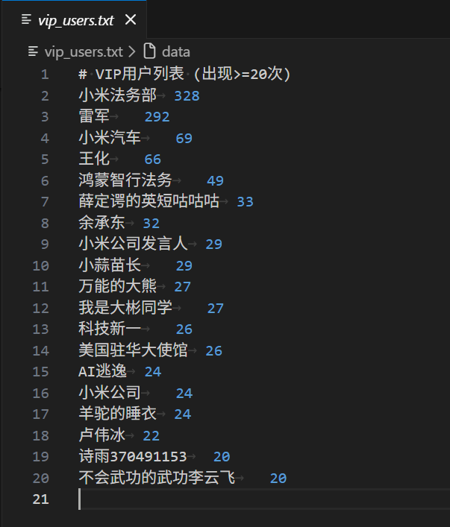
命名实体词典

Slide 17
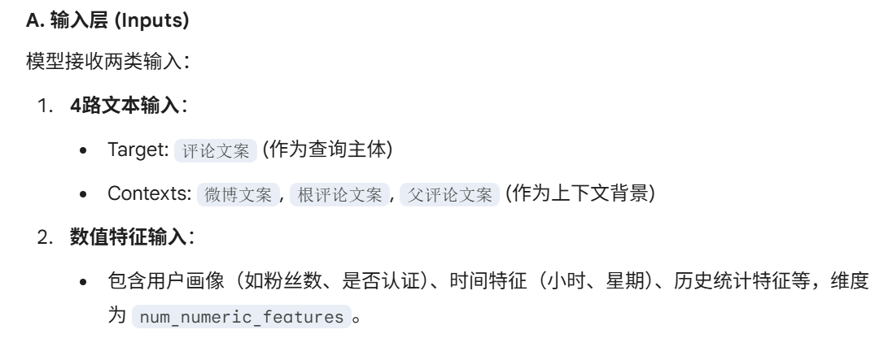
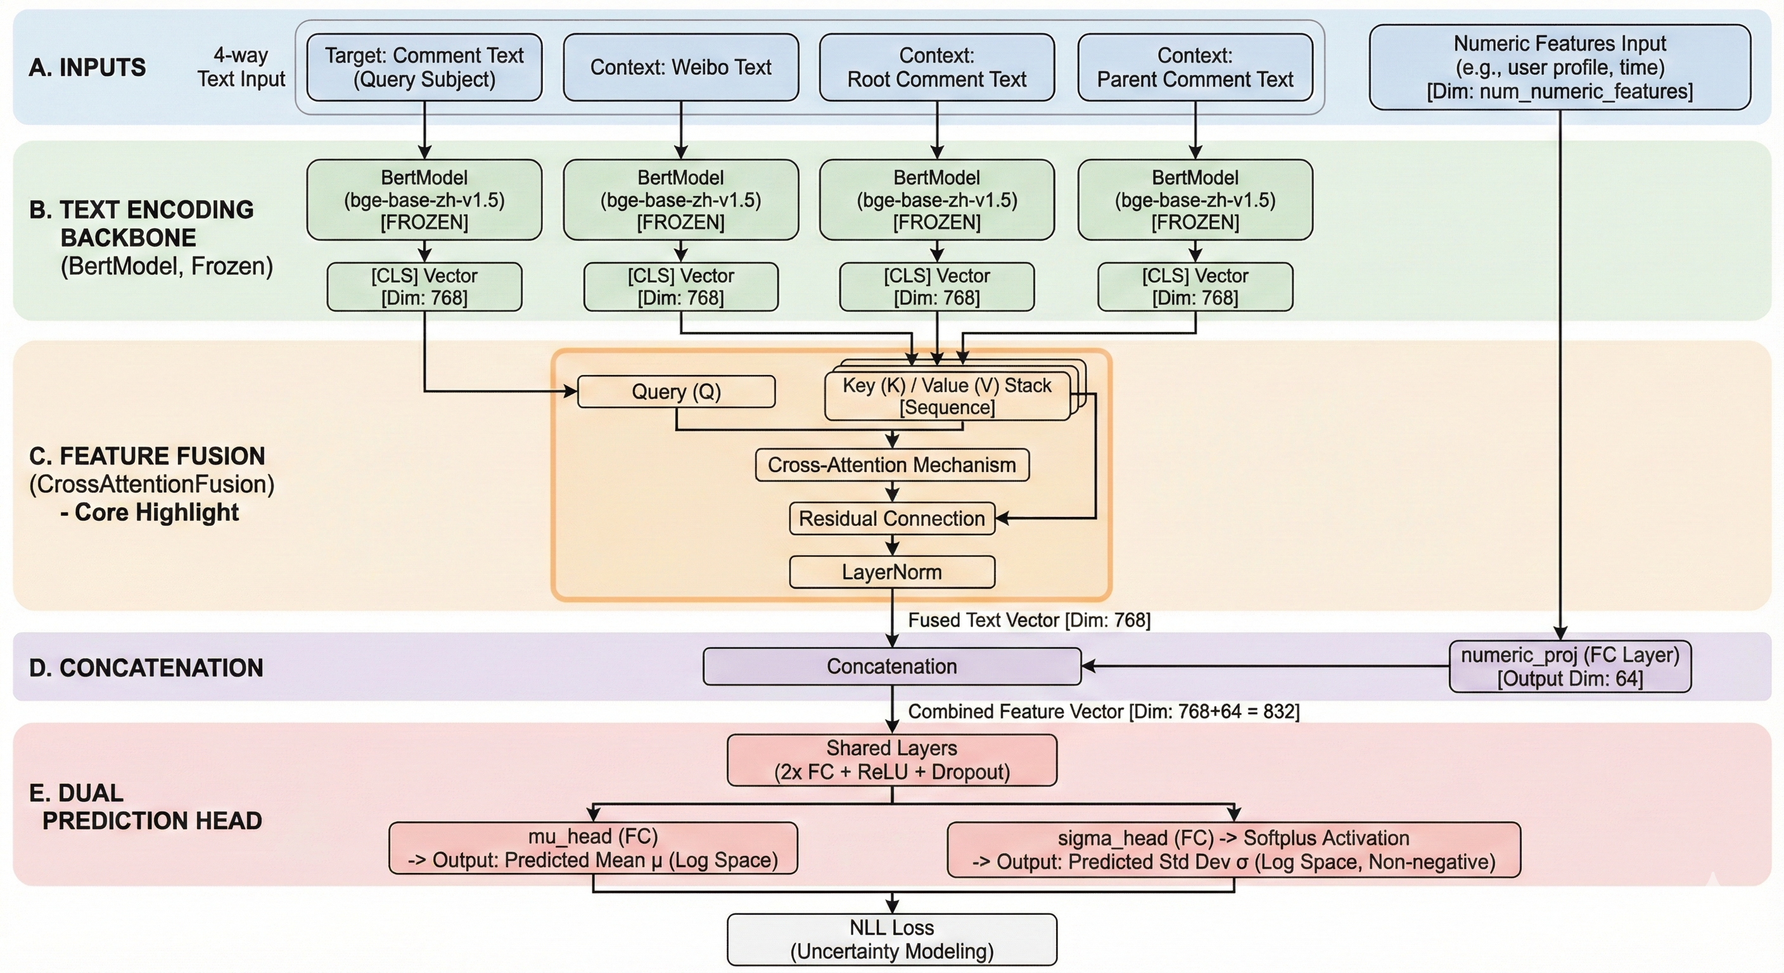
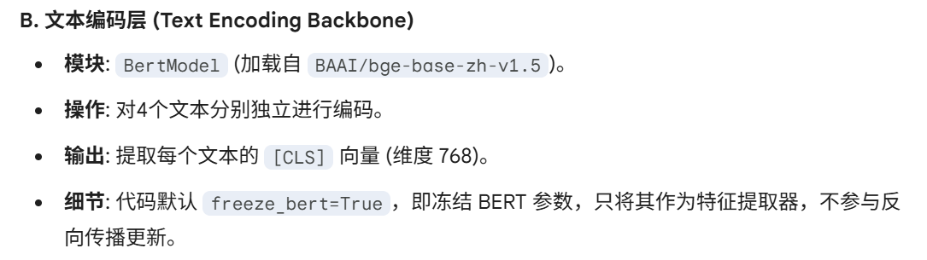
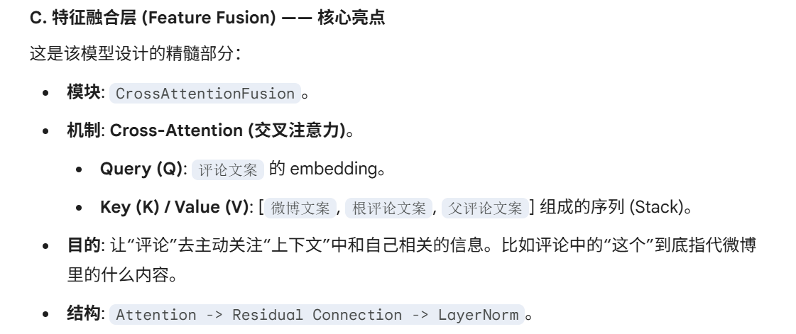
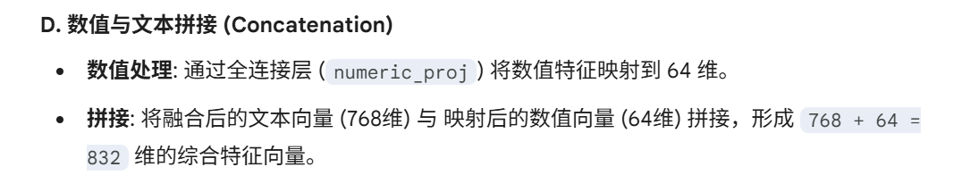
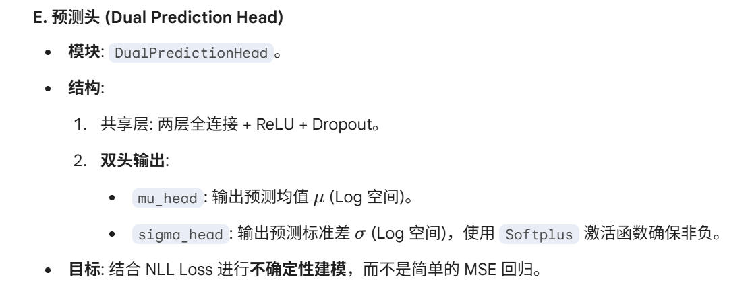
BGE神经网络架构

Slide 18
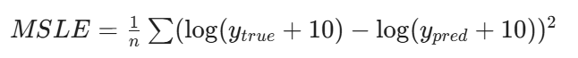
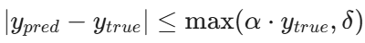
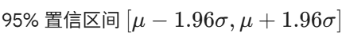
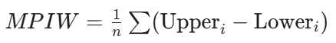
评价指标体系
精度指标
不确定性指标
MSLE (均方对数误差)
ACP@20% (容忍区间准确率)
Log NLL (负对数似然)
PICP@95% (置信区间覆盖率) +MPIW（平均预测区间宽度）

Slide 19
实验结果——Ngboost
数据集 | MAE | MSLE | ACP@20% | Log NLL | PICP@95% | MPIW
训练集 | 0.7879 | 0.0176 | 98.15% | -3.6412 | 97.06% | 28685937
验证集 | 0.9587 | 0.0284 | 97.58% | -0.7061 | 94.30% | 11624379
测试集 | 1.1563 | 0.0350 | 97.56 % | -0.2952 | 94.30% | 8857315
关键发现
• MPIW极大：标准差估计极不准确，企图通过扩大标准差进行欺骗 • 泛化性不佳：验证集、测试集的性能相较于训练集下降严重

Slide 20
特征重要性分析
关键洞察
Top 3 特征占比 79% 用户活跃度 活跃用户的评论更易获关注 评论层级 一级评论曝光度更高 微博热度 热门微博下的评论互动更多

Slide 21
实验结果——BGE-NN
数据集 | MAE | MSLE | ACP@20% | Log NLL | PICP@95% | MPIW
训练集 | 0.8717 | 0.0324 | 97.91% | -2.9121 | 97.85% | 2.9835
验证集 | 0.8652 | 0.0329 | 97.77% | -2.8979 | 97.79% | 2.9842
测试集 | 1.0406 | 0.0347 | 97.80% | -2.8250 | 97.75% | 3.0050
关键发现
• ACP@20% 达到 97.80%：绝大多数预测在20%容忍范围内 • PICP@95% 接近 95%：不确定性估计校准良好 • MPIW较窄：范围限定精确 • 训练集与验证集差距：泛化性能良好
• 收敛迅速：在只训练了15个epoch的情况下就达到了比Ngboost更好的精确性和泛化效果
在平均预测区间宽度只有3的情况下，准确率达到了97.8%

Slide 22
结论与展望
主要贡献
未来工作
1. 数据集构建 27万条小米SU7微博评论 2. 特征工程 4类17维互补特征 3. 概率预测 NGBoost + BGE-NN + 对数NLL损失 4. 评价体系 多维指标全面评估
用户画像 社交网络结构、历史互动模式 时序建模 捕捉热度动态演化规律 跨平台验证 推广到其他社交媒体平台

Slide 23
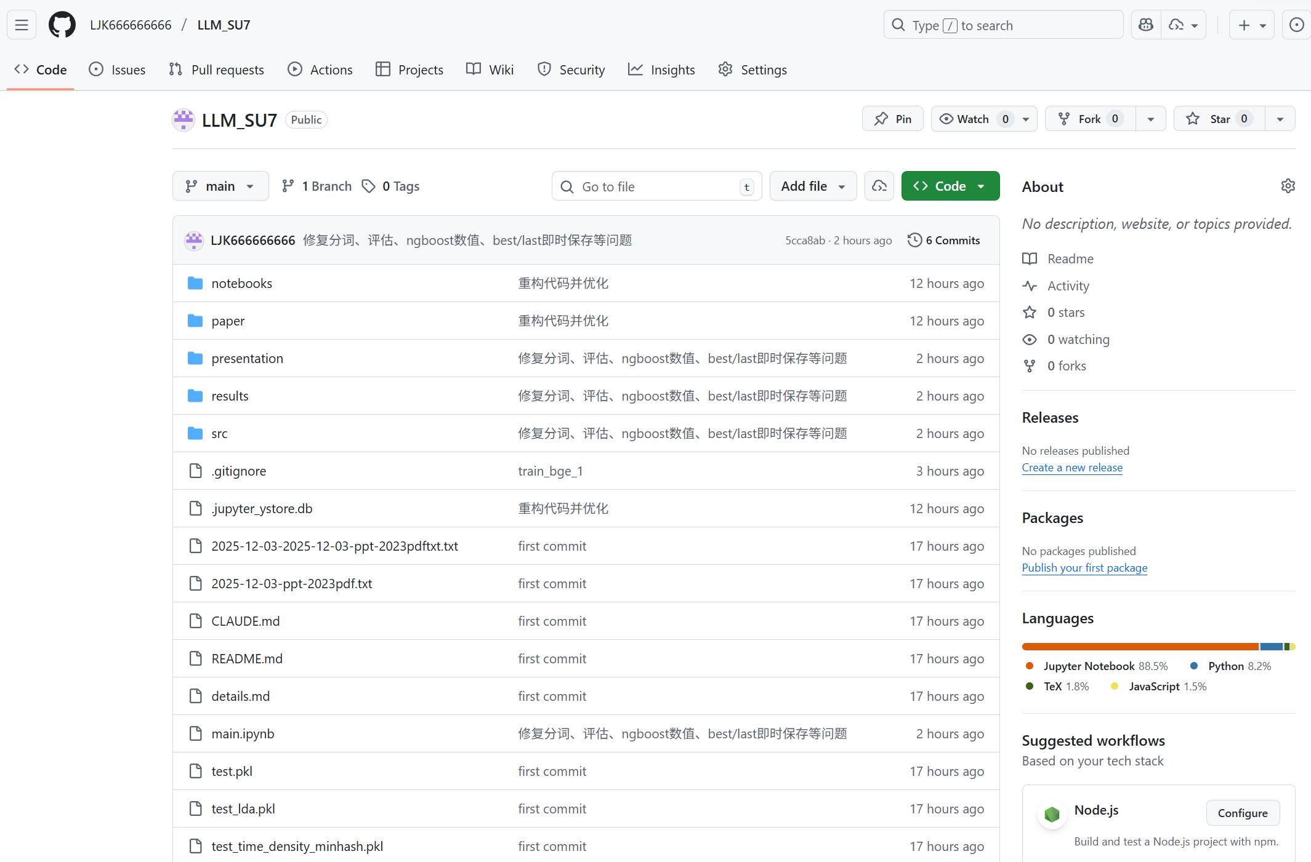
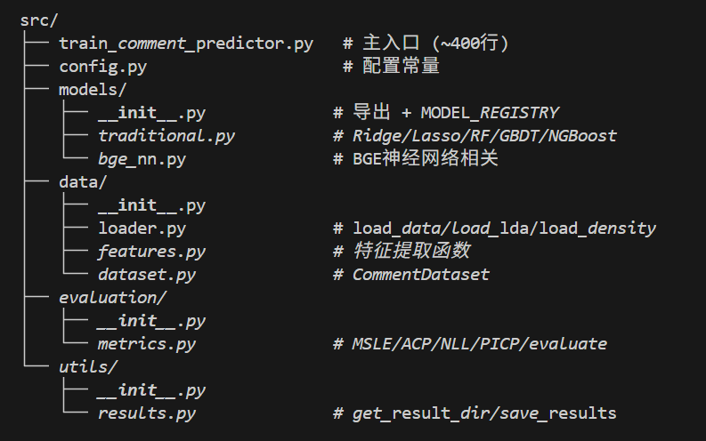
https://github.com/LJK666666666/LLM_SU7
感谢聆听
欢迎提问与讨论

